Slide 1

主題:茶葉、茶壺網站
MFEE66 專題發表
0 4 號 陳蒼義

Slide 2

目錄
壹 – 使用工具
貳 – 製作時程
參 – 功能介紹
四 – 製作難題

Slide 3







使用工具
HTML
JavaScript
MySQL
CSS
Bootstrap
PHP

Slide 4
製作時程
 |  | 28 | 29 | 30 | 31 | 1
2 | 3 | 4 | 5 | 6 | 7 | 8
9 | 10 | 11 | 12 | 13 | 14 | 15
16 | 17 | 18 | 19 | 20
主題構想
網頁架構草稿
蒐集、製作素材
頁首、商品小卡
登入、註冊會員
問與答
聯絡我們
頁尾
網頁互動功能優化
網頁互動功能優化
製作簡報
專題發表
27 | 28 | 1 | 2 | 3 | 4
加入MySQL & PHP
專題發表

Slide 5


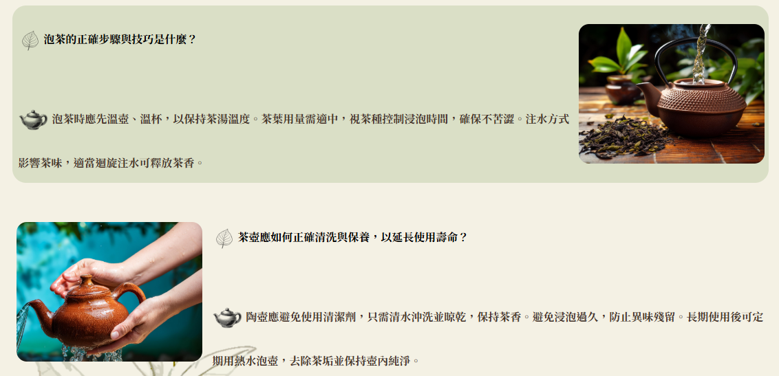
功能介紹
HTML
頁首
問答區排版

Slide 6
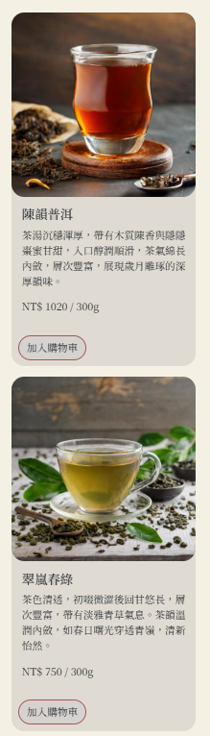
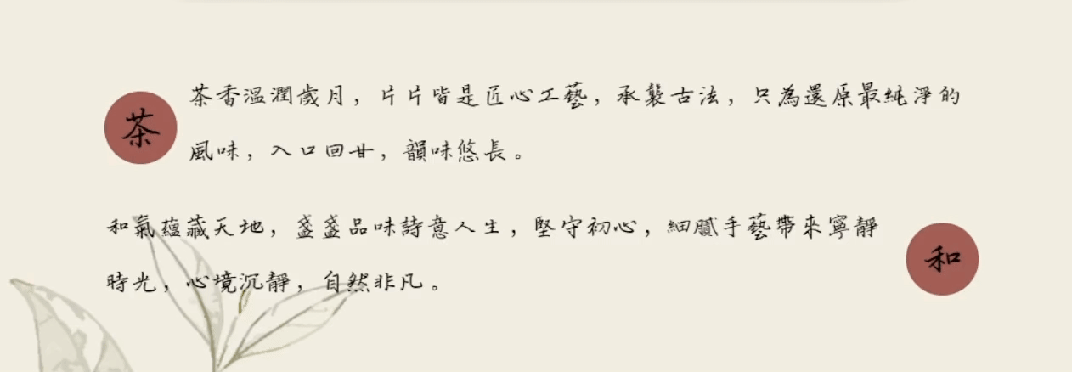
功能介紹
CSS
Animate.cs - CSS 動畫
RWD 商品排列調整

Slide 7
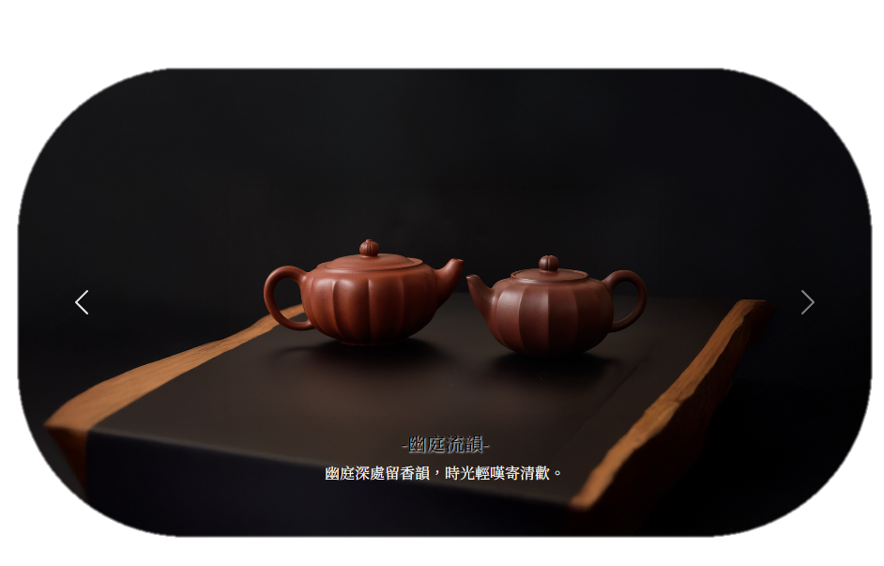
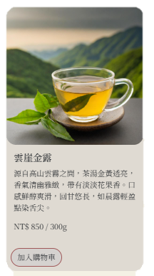
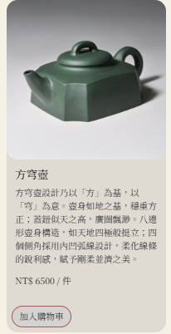
功能介紹
Bootstrap
Carousel – 輪播圖
Card - 商品圖

Slide 8
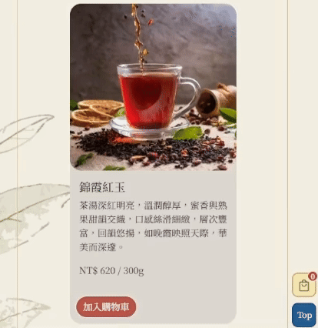
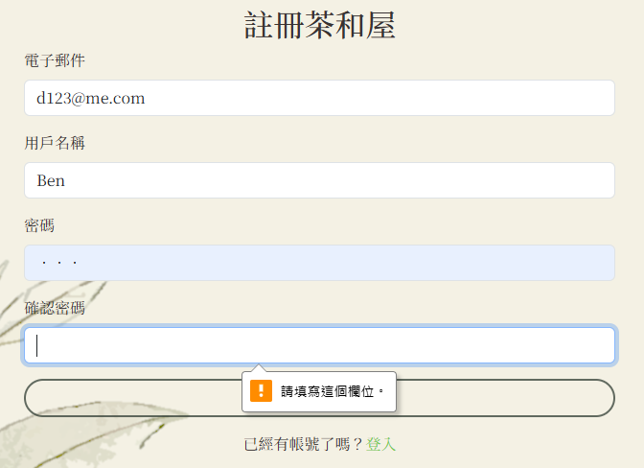
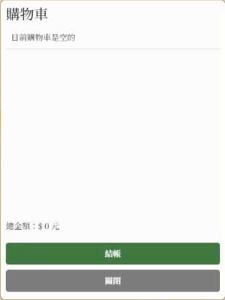
功能介紹
JavaScript
點擊購物袋 → 圖示數字+1 、購物袋商品+1
註冊按鈕表單驗證

Slide 9
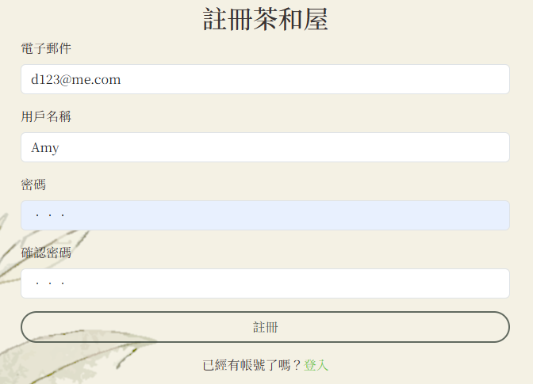
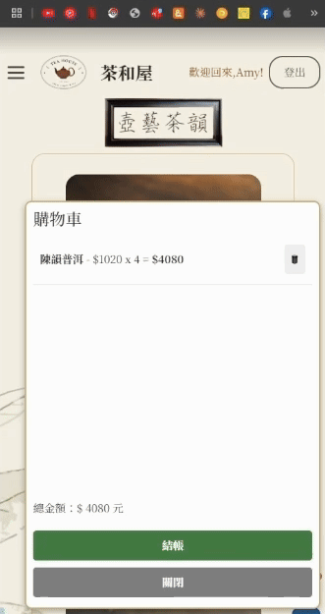

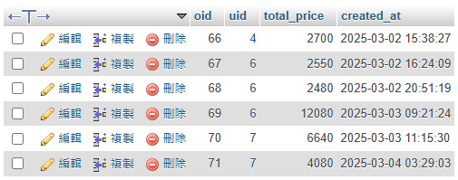
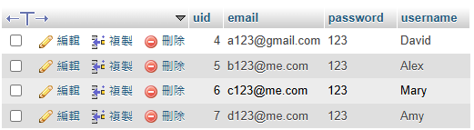
功能介紹
MySQL
& PHP
會員註冊系統
訂單管理（結帳功能）

Slide 10
製作難題
尋找適合的素材
JavaScript 功能開發還不夠熟練，所以目前的互動效果較少

Slide 11



資料來源
輪播圖、商品圖
https://www.china-pot.com.tw/
其他素材
生成填色
ChatGPT生成

